Slide 1
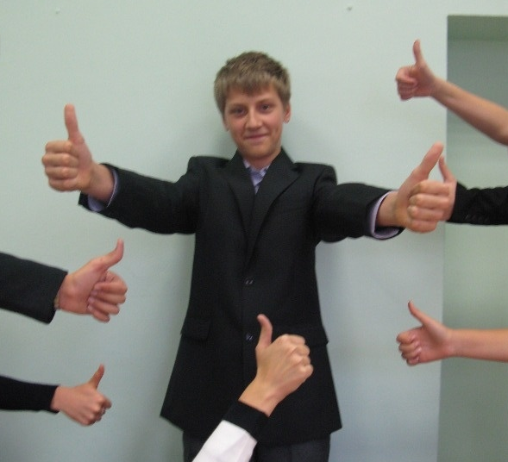
ЗВЕРЕВ
Музыкальный
Активный
Креативный
Спортивный
Инициативный
Мегапозитивный
7Б

